Slide 1
Clustering
K-Means

Slide 2
K-Means: Intuition
K-Means

Slide 3
K-Means: Algorithm
Step1: 클러스터 수 결정하기(K개)
Step2: 랜덤한 K개의 centroid 정하기
Step3: 각 데이터를 가장 가까운 centroid에 할당하여 K개의 클러스터 생성하기
Step4: 각의 클러스터의 중심을 새로운 centroid로 설정하기
Step5: 각 데이터를 새로운 centroid에 할당하기
Step6: 할당된 centroid가 변경된 데이터가 있는가?
YES
NO
FINISH!

Slide 4
K-Means: Algorithm
Step1: 클러스터 수 결정하기(K개): K=2

Slide 5
K-Means: Algorithm
Step2: 랜덤한 K개의 centroid 정하기

Slide 6
K-Means: Algorithm
Step3: 각 데이터를 가장 가까운 centroid에 할당하여 K개의 클러스터 생성하기
파란점, 빨간점 사이의 거리가 모두 같은 지점들을 연결한 선

Slide 7
K-Means: Algorithm
Step3: 각 데이터를 가장 가까운 centroid에 할당하여 K개의 클러스터 생성하기

Slide 8
K-Means: Algorithm
Step4: 각의 클러스터의 중심을 새로운 centroid로 설정하기

Slide 9
K-Means: Algorithm
Step5: 각 데이터를 새로운 centroid에 할당하기

Slide 10
K-Means: Algorithm
Step5: 각 데이터를 새로운 centroid에 할당하기

Slide 11
K-Means: Algorithm
Step6: 할당된 centroid가 변경된 데이터가 있는가? YES → Step4

Slide 12
K-Means: Algorithm
Step6: 할당된 centroid가 변경된 데이터가 있는가? NO → Finish

Slide 13
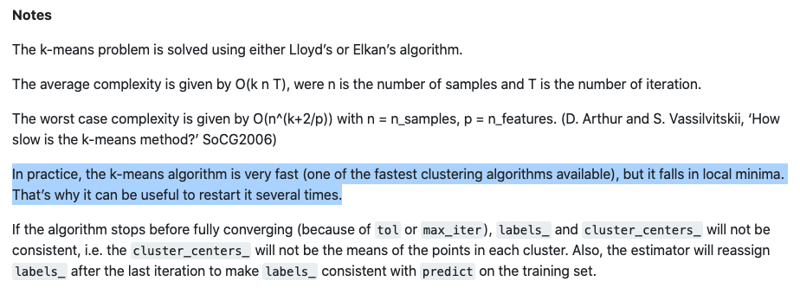
K-Means: Disadvantages
sklearn.cluster.KMeans
https://scikit-learn.org/stable/modules/generated/sklearn.cluster.KMeans.html

Slide 14
K-Means: Disadvantages
Random Initialization Trap
VS.

Slide 15
K-Means: Disadvantages
Random Initialization Trap
Solution: K-Means++
Step1: 랜덤한 initial point C1을 임의로 선택
Step2: Ct를 Ct-1와 거리가 먼 곳을 선택
Step3: K개의 Initial point를 선택할 때 까지 step2 반복

Slide 16
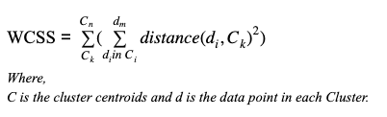
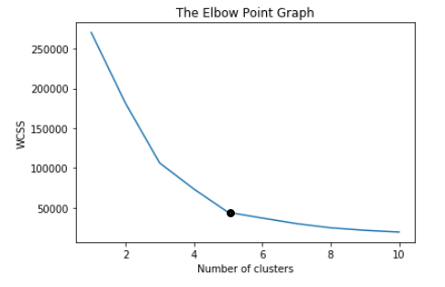
K-Means: Number of Clusters
WCSS (Within-Cluster Sums of Squares)
Elbow method
di
Ck
https://analyticsindiamag.com/beginners-guide-to-k-means-clustering/

Slide 17
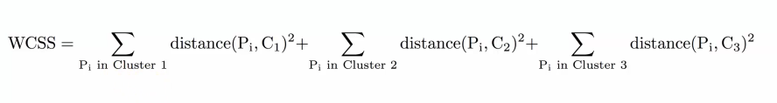
K-Means: Number of Clusters
WCSS (Within-Cluster Sums of Squares)
Pi
C1

Slide 18
K-Means: Number of Clusters
WCSS (Within-Cluster Sums of Squares)
Pi
C2
C1
C3

